Slide 1
ЗАПОЛНЕНИЕ СВЕДЕНИЙ О ГЕОДЕЗИЧЕСКОЙ ОСНОВЕ
В ФОРМАХ МЕЖЕВЫХ, ТЕХНИЧЕСКИХ ПЛАНОВ
Начальник отдела землеустройства и мониторинга земель, кадастровой оценки недвижимости, геодезии и картографии
Дарья Юрьевна Сердцева
2022 г.
Источник: Методические рекомендации, утвержденные Образовательно-методической коллегией Национальной палаты кадастровых инженеров (Протокол № 03/21 от 18.03.2021)

Slide 2
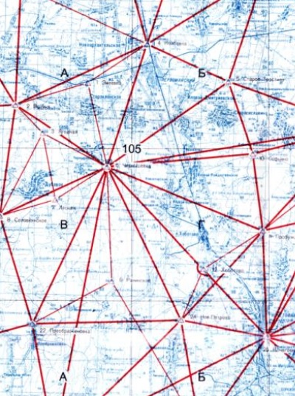
Геодезическая основа кадастра недвижимости
Геодезической основой ЕГРН являются государственные геодезические сети, геодезические сети специального назначения, сети дифференциальных геодезических станций
(ГГС, ГССН, СДГС)
ст. 6 Федерального закона от 13.07.2015 № 218-ФЗ «О государственной регистрации недвижимости»

Slide 3
Информация о геодезическом обеспечении на территорию Ленинградской области
Общее количество геодезических пунктов составляет: 3934

Slide 4
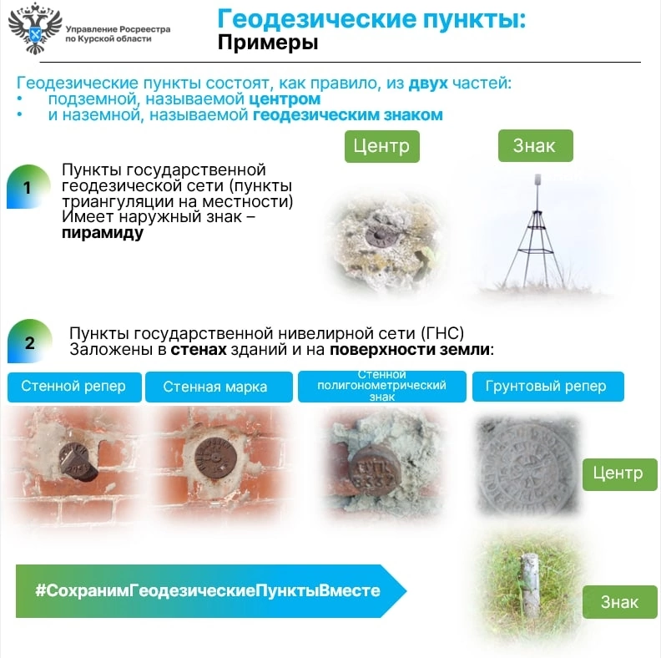
Геодезические пункты - примеры

Slide 5

Геодезические работы
Геодезические работы – это значительная часть кадастровых работ, которые выполняются кадастровыми инженерами в процессе межевания и съемки контуров объектов недвижимости, выноса границ земельного участка в натуру.
От правильности и точности геодезических (полевых) измерений зависит весь результат кадастровых работ, так как геодезические работы являются одним из начальных и самым ответственным этапом работы кадастрового инженера.

Slide 6

К исключительной компетенции кадастрового инженера относится:
определение координат характерных точек границ объекта кадастровых работ (земельный участок, здание, сооружение, объект незавершенного строительства);
обработка результатов определения таких координат, в ходе которой определяется площадь объектов недвижимости;
Все остальные сведения, необходимые для заполнения форм межевых, технических планов, берутся кадастровым инженером из документов, подготовленных иными органами и организациями, в том числе сведения о геодезической основе кадастровых работ.

Slide 7
Нормативное обеспечение подготовки межевых, технических планов при заполнении геодезической основы
Федеральный закон от 30.12.2015 № 431-ФЗ «О геодезии, картографии и пространственных данных и о внесении изменений в отдельные законодательные акты Российской Федерации» (далее - Закон о геодезии);
Федеральный закон от 26.06.2008 N 102-ФЗ «Об обеспечении единства измерений» (далее - Закон о единстве измерений);
Постановления Правительства РФ от 04.03.2017 № 262 «Об утверждении Правил предоставления пространственных данных и материалов, содержащихся в государственных фондах пространственных данных, в том числе правил подачи заявления о предоставлении указанных пространственных данных и материалов, включая форму такого заявления и состав прилагаемых к нему документов» (далее - Постановление № 262);
Приказ Росреестра от 14.12.2021 № П/0592 «Об утверждении формы и состава сведений межевого плана, требований к его подготовке» (далее - Приказ № П/0592);
Приказ Росреестра от 15.03.2022 № П/0082 «Об установлении формы технического плана, требований к его подготовке и состава содержащихся в нем сведений» (далее - Приказ № П/0082);
Приказ Росреестра от 23.10.2020 № П/0393 «Об утверждении требований к точности и методам определения координат характерных точек границ земельного участка, требований к точности и методам определения координат характерных точек контура здания, сооружения или объекта незавершенного строительства на земельном участке, а также требований к определению площади здания, сооружения, помещения, машино-места» (далее - Приказ № П/393).

Slide 8
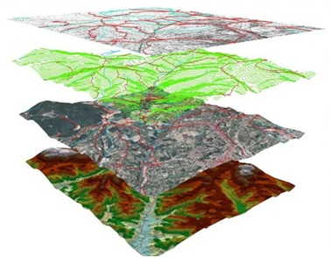
Методы определения координат:
Согласно Приказу № П/393 координаты характерных точек объектов недвижимости определяются следующими методами:
геодезический метод (полигонометрия, прямые, обратные или комбинированные засечки и иные геодезические методы);
метод спутниковых геодезических измерений (определений);
комбинированный метод (сочетание геодезического метода и метода спутниковых геодезических измерений (определений);
фотограмметрический метод;
картометрический метод;
аналитический метод.

Slide 9
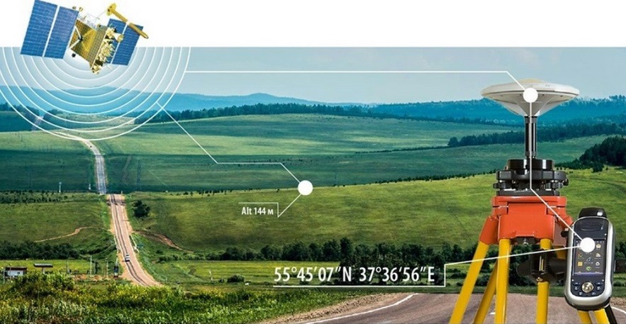
Сегодня для определения границ земельных участков применяются высокоточные геодезические приборы, в том числе спутниковые приемники.
На первый взгляд они просты в использовании, имеют удобный интерфейс, но требуют определенных навыков и знаний в области геодезии.

Slide 10
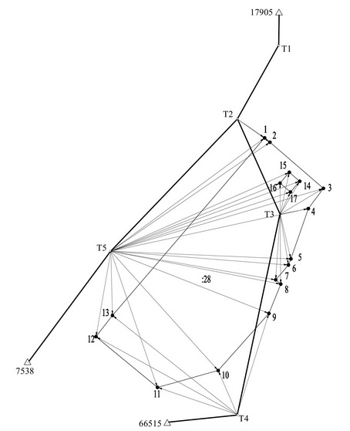
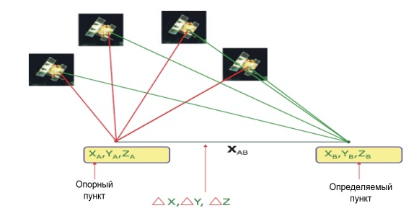
Пункты государственной геодезической сети
Для определения координат характерных точек объектов недвижимости геодезическим методом, методом спутниковых геодезических измерений (определений) и комбинированным методом используются пункты государственной геодезической сети и (или) геодезических сетей специального назначения.

Slide 11
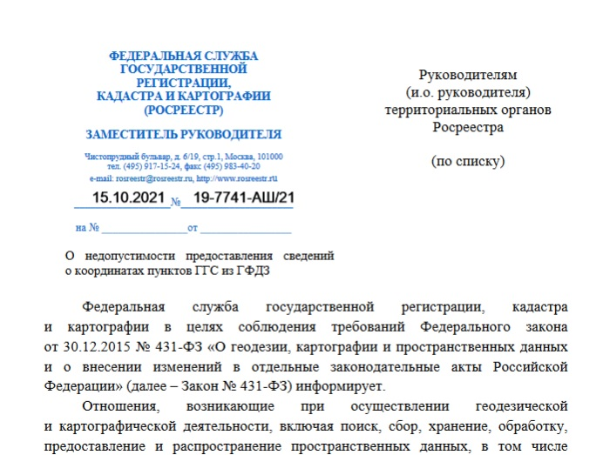
Пункты ОМС не используются при геодезических работах
С 1 января 2017 Управление прекратило осуществлять полномочия фондодержателя пространственных данных, а также полномочия по предоставлению в пользование материалов и данных фонда.
С 15 октября 2021 Управление прекратило осуществлять предоставление сведений о координатах пунктов опорной межевой сети (ОМС), сведения о которых ранее были включены в государственный фонд данных, полученных в результате проведения землеустройства (ГФДЗ)

Slide 12
ОМС в действующем законодательстве
Понятие «опорные межевые сети», приведенное в части 1 статьи 6 Закона № 218-ФЗ, а также в ранее действовавших приказах Минэкономразвития России от 18.12.2015 № 953 «Об утверждении формы технического плана и требований к его подготовке…» и от 08.12.2015 № 921 «Об утверждении формы и состава сведений межевого плана…» используется в качестве обобщенного и сокращенного понятия в отношении геодезических сетей специального назначения (ГССН).
Применение понятия «опорные межевые сети» в узком смысле (исключительно к тем геодезическим сетям, которые содержат в своем наименовании указание на это понятие) не соответствует положениям Законов № 218-ФЗ и № 431-ФЗ.
В приказах Росреестра от 14.12.2021 № П/0592 «Об утверждении формы и состава сведений межевого плана, требований к его подготовке», от 15.03.2022 № П/0082 «Об утверждении формы технического плана и требований к его подготовке, состава содержащихся в нем сведений, а также формы декларации об объекте недвижимости, требований к ее подготовке, состава содержащихся в ней сведений», которые понятие «опорные межевые сети» не содержат.

Slide 13
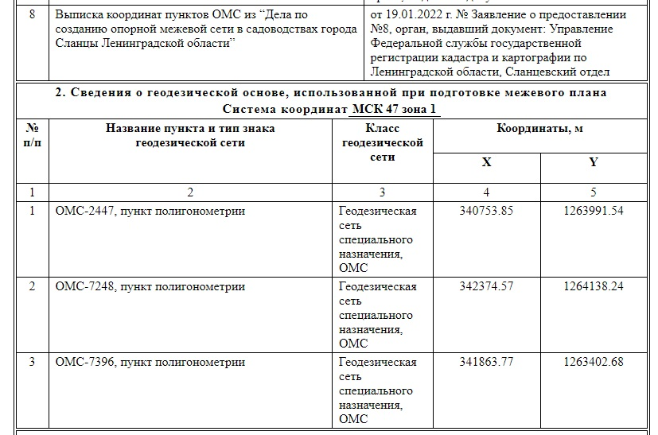
ОШИБКА
Сведения о пунктах ОМС из ГФДЗ не предоставляются
Пункты ОМС не могут быть использованы при проведении геодезических работ

Slide 14
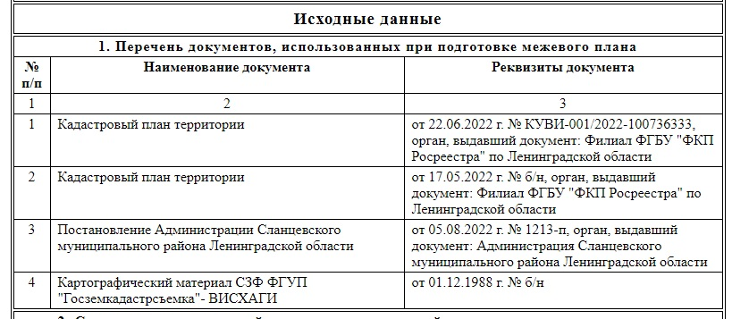
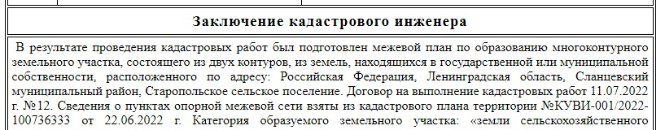
Кадастровый план территории не является источником сведений об исходных пунктах
При определении границ образуемого земельного участка использовался метод спутниковых геодезических измерений.
Сведения об исходных геодезических пунктах не запрашивались в уполномоченном органе.
Согласно заключению кадастрового инженера сведения о пунктах опорной межевой сети взяты из кадастрового плана территории.
Пункты ОМС не используются!

Slide 15
Получение выписки из каталога координат пунктов государственной геодезической сети
Сведения о пунктах ГГС, в том числе каталоги координат хранятся в
Федеральном фонде пространственных данных (ФФПД)
Ведение ФФПД осуществляет федеральное государственное бюджетное учреждение «Федеральный научно-технический центр геодезии, картографии и инфраструктуры пространственных данных»
ФГБУ «Центр геодезии, картографии и ИПД»
Таким образом, Выписку из каталога координат пунктов ГГС можно получить только в ФГБУ «Центр геодезии, картографии и ИПД».
Заявление направляется одним из наиболее удобных способов:
через личный кабинет системы поиска материалов и данных. Функции личного кабинета позволяют направить в электронном виде заявление и необходимые для его рассмотрения документы, при этом заявитель должен иметь усиленную квалифицированную электронную подпись (УКЭП). Ссылка на сервис: https://order.cgkipd.ru/
при личном обращении или почтой в ФГБУ «Центр геодезии, картографии и ИПД» по адресу: г. Москва, ул. Онежская, д.26 или в региональные отделы учреждения.

Slide 16
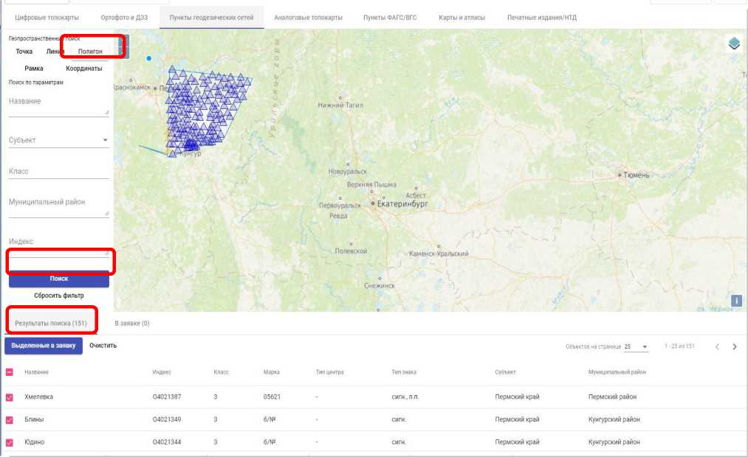
Поисковая система пунктов ГГС

Slide 17
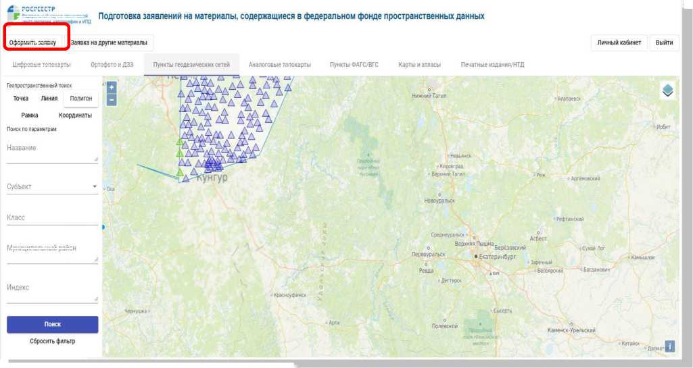
Оформляем заявку

Slide 18
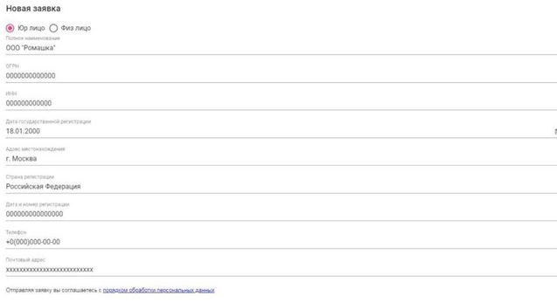
Вводим реквизиты юридического или физического лица

Slide 19
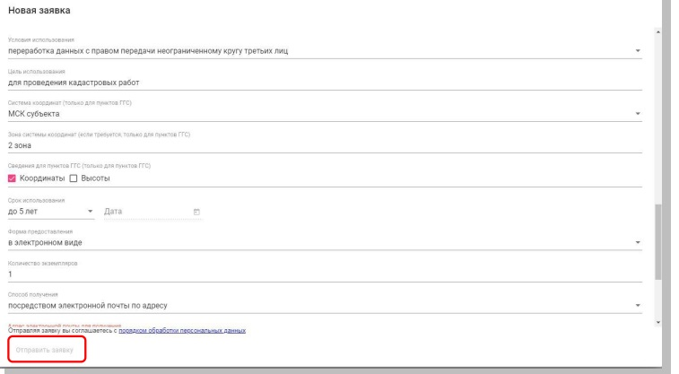
Условия использования материалов

Slide 20

Управлением Росреестра по Ленинградской области проведен детальный анализ документов, предоставленных в орган регистрации прав в результате проведения кадастровых работ в области геодезии и картографии. Значительная часть типичных ошибок, допущенных кадастровыми инженерами при подготовке межевых и технических планов связана именно с геодезической частью работ. Нарушения выявляются в сведениях о геодезической основе, использованной при подготовке межевых и технических планов, в сведениях о средствах измерений, а также в сведениях о выполненных измерениях и расчетах.

Slide 21
ТИПИЧНЫЕ ОШИБКИ, ДОПУСКАЕМЫЕ КАДАСТРОВЫМИ ИНЖЕНЕРАМИ ПРИ ЗАПОЛНЕНИИ ФОРМ МЕЖЕВЫХ И ТЕХНИЧЕСКИХ ПЛАНОВ
— указываются недостоверные сведения о системе координат, в которой выполнялись кадастровые работы;
— указываются недостоверные сведения о классе геодезической сети;
— указываются недостоверные сведения о координатах геодезического пункта;
— указываются приборы (инструменты) не соответствующие выбранному методу определения координат характерных точек границ объекта недвижимости;
— указываются некорректные формулы, примененные для расчета средней квадратической погрешности, либо формулы, примененные для расчета средней квадратической погрешности не указаны;
— неверно составляются схемы геодезических построений;
— в отношении использованных при подготовке межевого плана сведений о геодезической основе для пунктов государственной геодезической сети не указываются сведения о наименовании и реквизитах документа о предоставлении координат геодезических пунктов, использованных при проведении кадастровых работ.

Slide 22
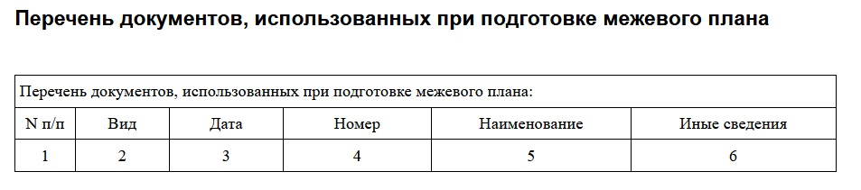
Реквизит 1 раздела «Исходные данные»
в отношении пунктов государственной геодезической сети - наименование и реквизиты документа о предоставлении данных, находящихся в федеральном фонде пространственных данных;
в отношении пунктов сетей дифференциальных геодезических станций - наименование и реквизиты документа о предоставлении доступа к измерительной и корректирующей информации.

Slide 23
Геодезическое обоснование кадастровых работ при определении координат непосредственно от пунктов ГГС
Пример заполнения
 | Сведения о пунктах геодезической сети и средствах измерений
 | 1. Сведения о пунктах геодезической сети
№ п/п | Вид геодезической сети | Название пункта геодезической сети и тип знака | Система координат пункта геодезичес кой сети | Координаты пункта⁶, м |  | Дата обследования «11» октября 2021 г.
 |  |  |  |  |  | Сведения о состоянии
 |  |  |  | X | Y | наружного знака пункта | центра пункта | марки центра пункта
1 | 2 | 3 | 4 | 5 | 6 | 7 | 8 | 9
1 | Государственн ая геодезическая сеть | Протасово, пир. 6,0 м. | МСК 50 | 101 519,87 | 34 844,77 | Утрачен | Сохранился | Сохранился
2 | Государственн ая геодезическая сеть | Шульгино, пир. 6,5 м | МСК 50 | 74 467,89 | 35 492,74 | Утрачен | Сохранился | Сохранился
3 | Государственн ая геодезическая сеть | Пушкино, пир. 6,5 м | МСК 50 | 94 005,43 | 12 664,96 | Сохранился | Сохранился | Сохранился

Slide 24
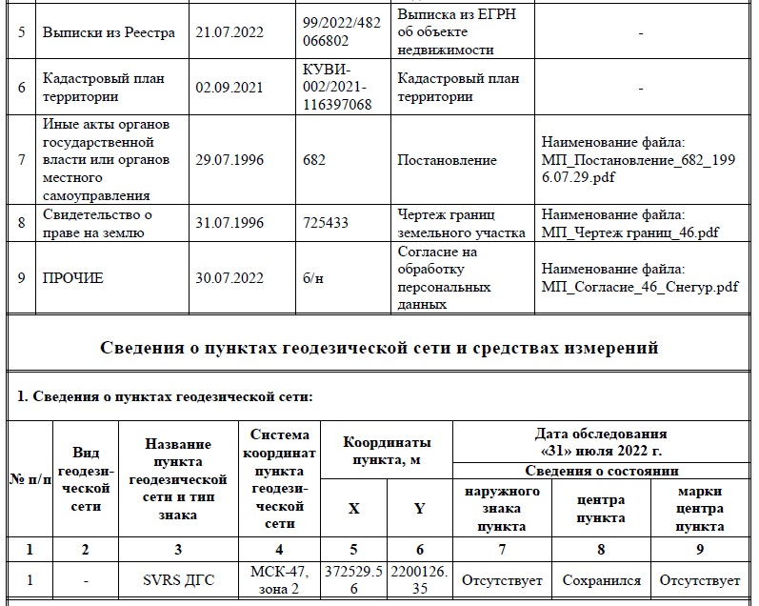
Сеть дифференциальных станций (ДГС)
Не указаны реквизиты договора на оказание услуг по предоставлению измерительной и корректирующей информации сети спутниковых опорных (референцных) станций
Сведения об использованном пункте ДГС внесены не верно.
Графы "7", "8", "9" и строка, предусмотренная для отражения сведений "о дате обследования", не заполняются.

Slide 25
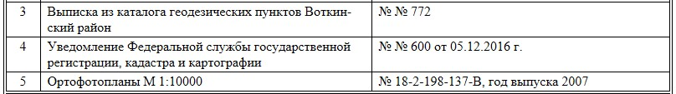

В разделе «Исходные данные» отсутствует (не полное указание) наименование и реквизиты документа о предоставлении данных, находящихся в федеральном фонде пространственных данных, либо указаны реквизиты документа, по которому срок пользования данными окончен
Не указаны основные
Отсутствуют данные,
реквизиты документа
подтверждающие законное
(
наименование и реквизиты
использование материалов фонда
документа о получении
ортофотопланов)
Верное указание наименования и реквизитов документа

Slide 26
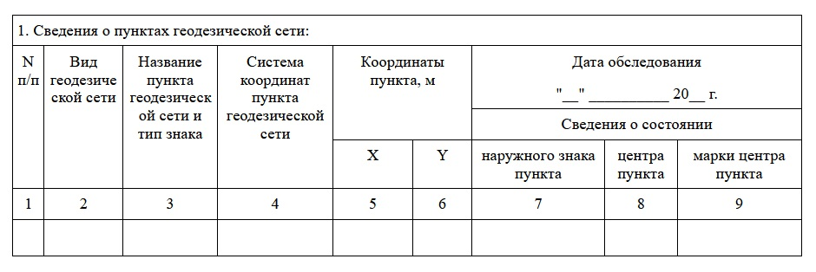
Сведения о геодезической основе
Сведения указываются строго в соответствии с полученной выпиской из каталога координат пунктов ГГС.
Сведения о состоянии пунктов ГГС указываются на дату проведения работ по результатам их обследования. При этом необходимо иметь ввиду, если пункт полностью утрачен (отсутствуют наружный знак, центр, марка), то такой пункт невозможно использовать. Если утрачен только наружный знак, то такой пункт используется для определения координат, при этом в графе 7 Реквизита 1 указывается «Утрачен» либо «Не обнаружен».

Slide 27
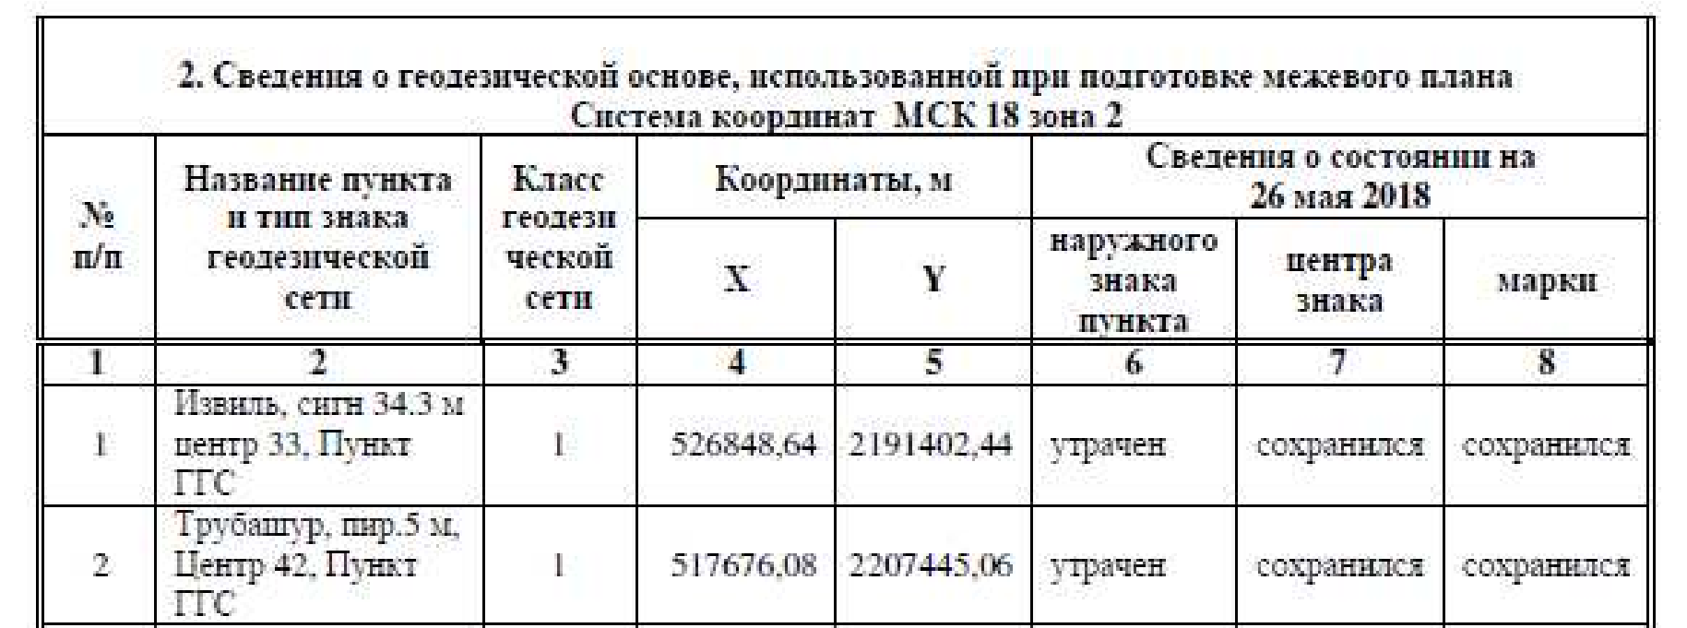
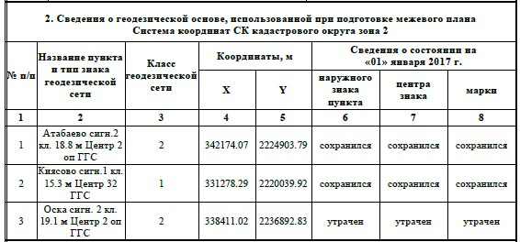
При выполнении кадастровых работ использовано недостаточное количество пунктов государственной геодезической сети или опорной межевой сети (должно быть не менее 3 пунктов геодезической сети, у которых состояние центра знака и марки в графах 7 и 8 «сохранился»)
Пункт ГГС «ЛЮМ»
марка сохранилась.
Можно использовать только при методе спутниковых геодезических измерений
Утраченный пункт ГГС
не может быть
использован при
выполнении работ

Slide 28
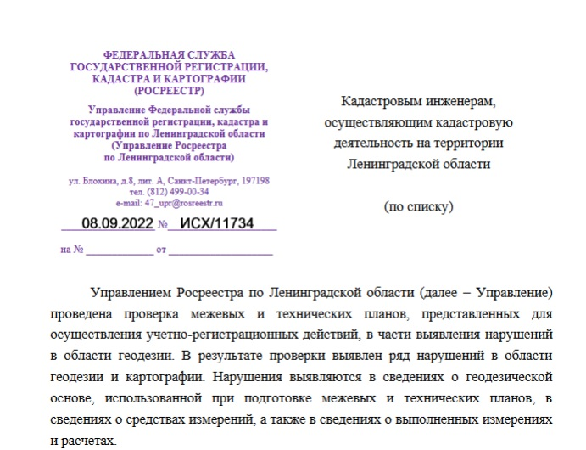
Обследование пунктов ГГС
Материалы обследования пунктов ГГС необходимо направлять в Управление на электронную почту:
geo@r47.rosreestr.ru
По всем возникающим вопросам в части мониторинга пунктов ГГС необходимо обращаться в Отдел землеустройства и мониторинга земель, кадастровой оценки недвижимости, геодезии и картографии Управления Росреестра по Ленинградской области:
- Кольцов Алексей Николаевич – заместитель начальника отдела землеустройства и мониторинга земель, кадастровой оценки недвижимости, геодезии и картографии Управления (тел. (812) 499-00-21);
- Володина Юлия Александровна – специалист-эксперт отдела землеустройства и мониторинга земель, кадастровой оценки недвижимости, геодезии и картографии Управления (тел. (812) 499-00-21).

Slide 29
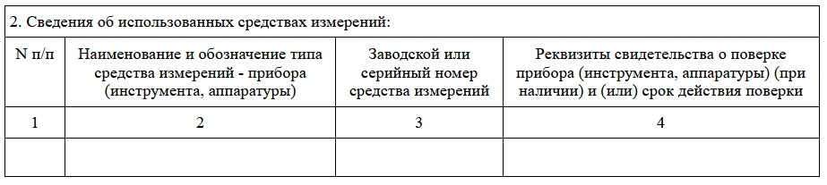
Сведения об использованной аппаратуре
В соответствующих графах реквизита "2" раздела "Сведения о пунктах геодезической сети и средствах измерений" указываются следующие сведения о средствах измерений:
1) наименование и обозначение типа средства измерений - прибора (инструмента, аппаратуры);
2) заводской или серийный номер прибора (средства измерений) или слова "заводской (серийный) номер прибора отсутствует" в случае, если сведения о заводском или серийном номере прибора отсутствуют;
3) реквизиты свидетельства о поверке прибора (инструмента, аппаратуры) (при наличии) и (или) срок действия поверки.

Slide 30
Геодезическое обоснование кадастровых работ при определении координат непосредственно от пунктов ГГС
Пример заполнения
 | 2. Сведения об использованных средствах измерений
№ п/п | Наименование и обозначение типа средства измерений - прибора (инструмента, аппаратуры) | Заводской или серийный номер средства измерений | Реквизиты свидетельства о поверке прибора (инструмента, аппаратуры) и(или) срок действия поверки
1 | 2 | 3 | 4
1 | South Galaxy G1 | 68309-17 | Свидетельство о поверке № 18717188, выдано 26.09.2021 г., действительно до 25.09.2022 г.
2 | South Galaxy G1 | 68310-17 | Свидетельство о поверке № 18717189, выдано 26.09.2021 г., действительно до 25.09.2022 г.

Slide 31
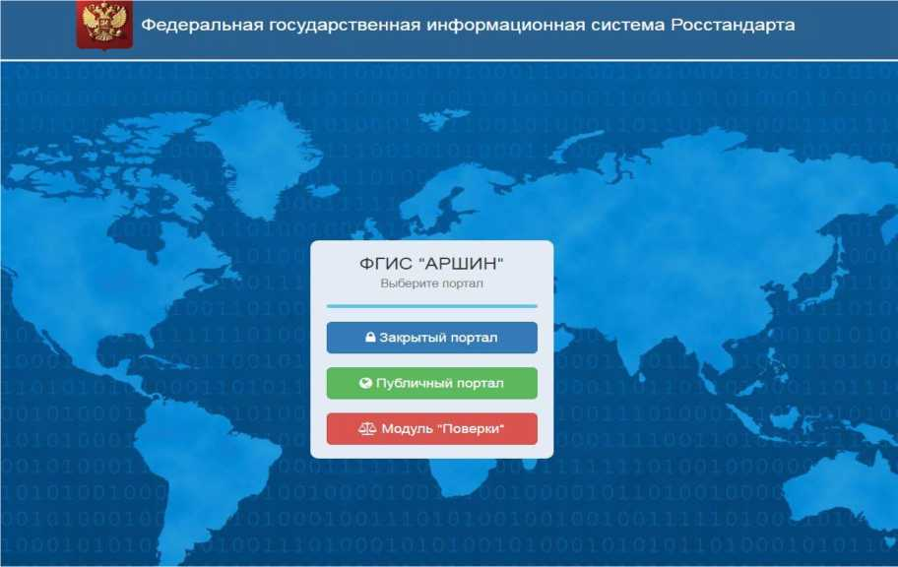
Федеральная государственная система Росстандарта

Slide 32
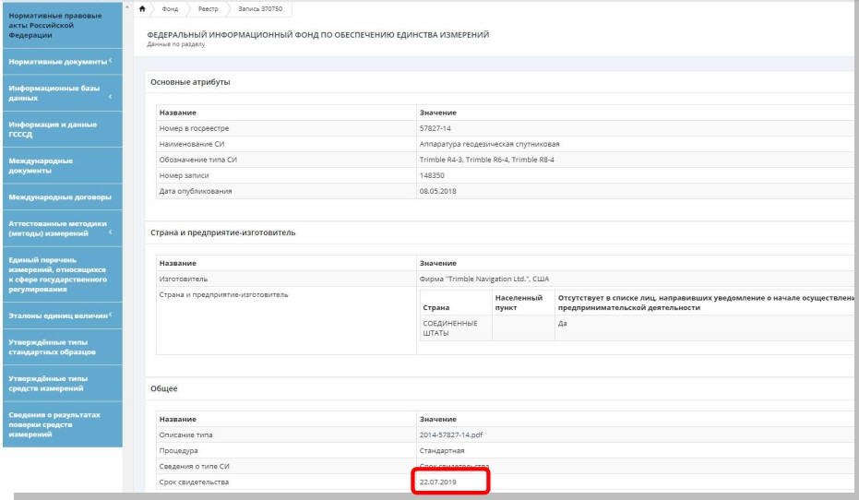
Информация о поверке, в том числе реквизиты свидетельства указаны во вкладке «Сведения о результатах поверки средств измерений» ФГИС «Аршин»

Slide 33
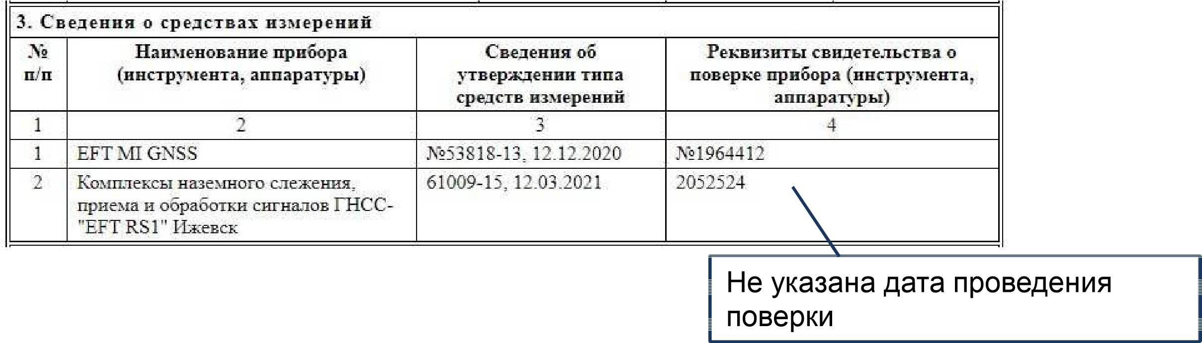
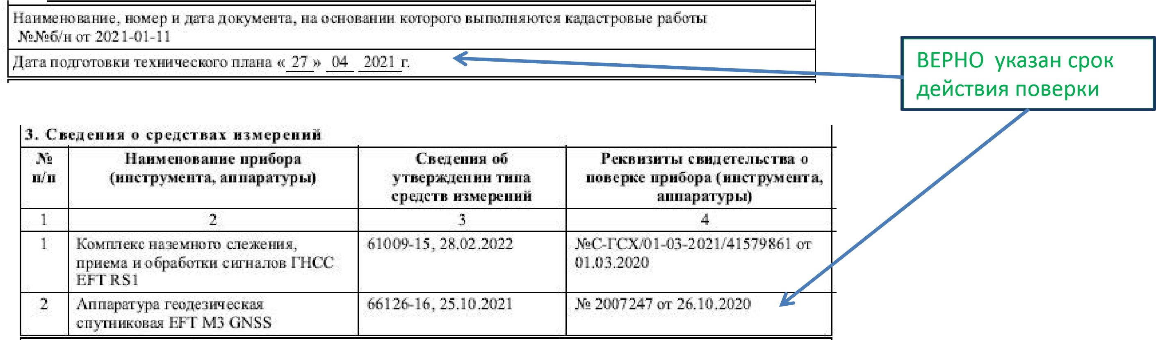
В реквизите «3» раздела «Исходные данные» указаны реквизиты свидетельства о поверке с истекшим сроком действия, не указана дата проведения поверки

Slide 34
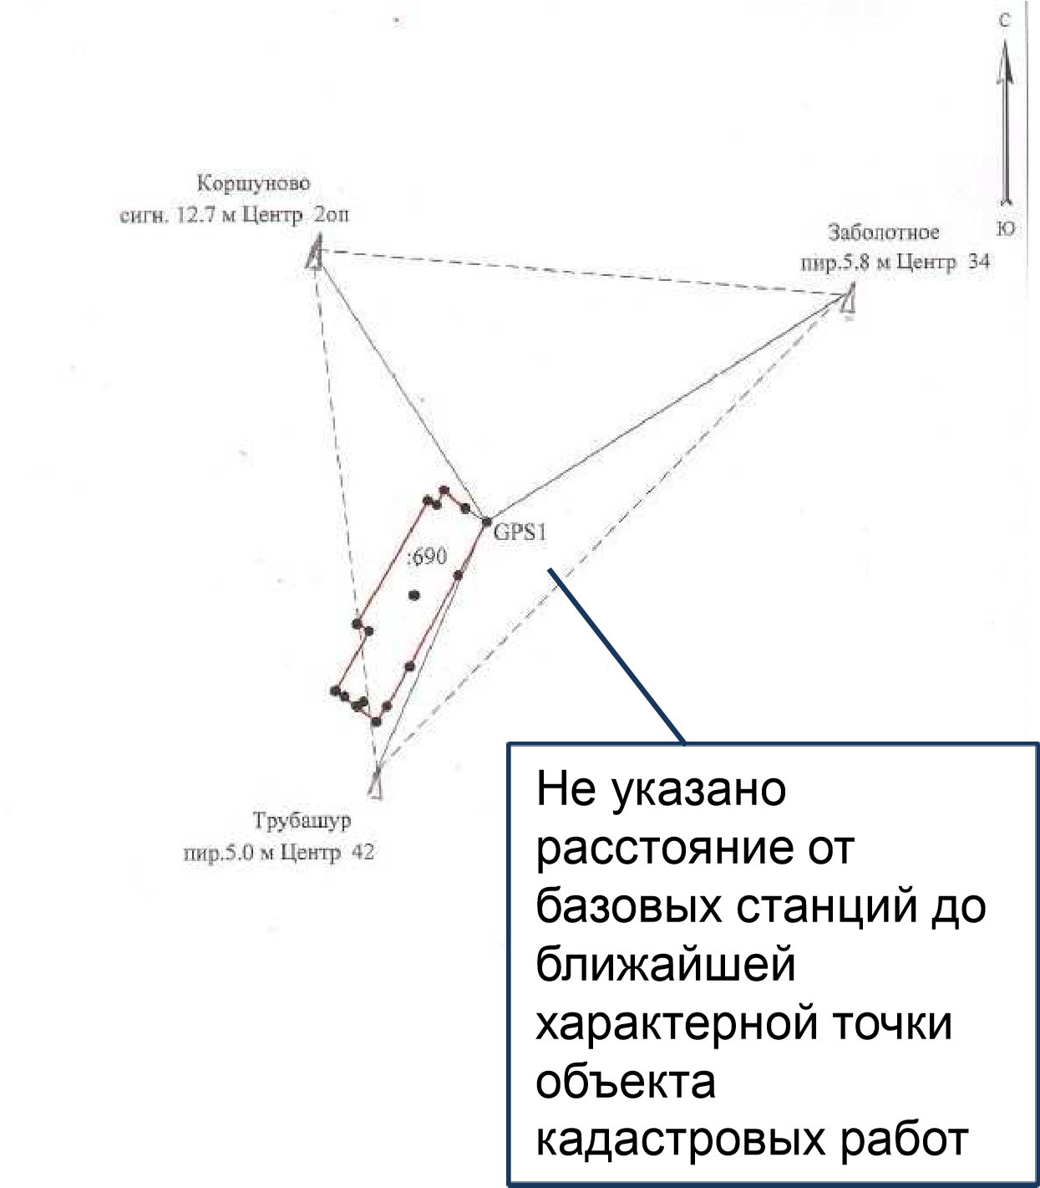
Раздел «Схема геодезических построений» оформлена не в соответствии с требованиями (не указано расстояние от базовых станций до ближайшей характерной точки объекта кадастровых работ и (или) схематичное изображение объекта кадастровых работ)
Характерные точки объекта недвижимости не читаются, поэтому не представляется возможным определить от какой точки объекта недвижимости указано расстояние до пункта ГГС или пункта стояния

Slide 35
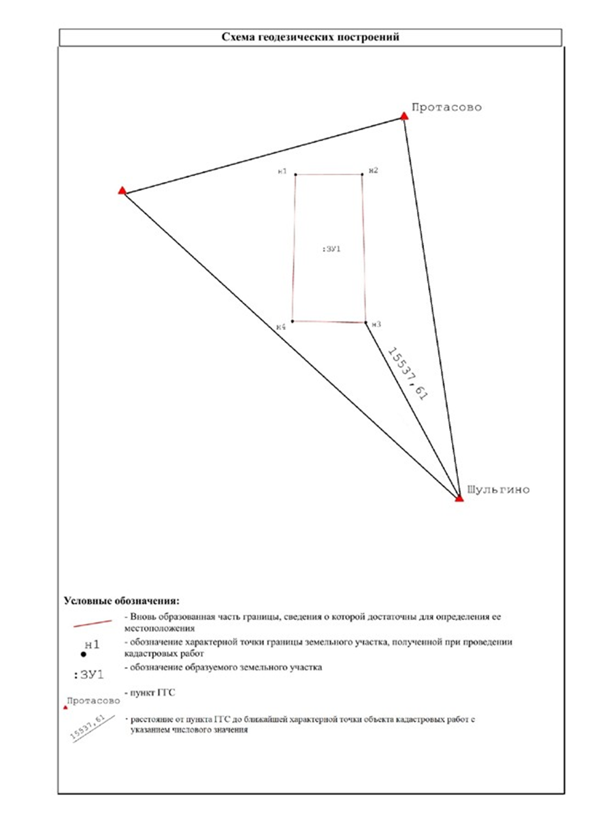
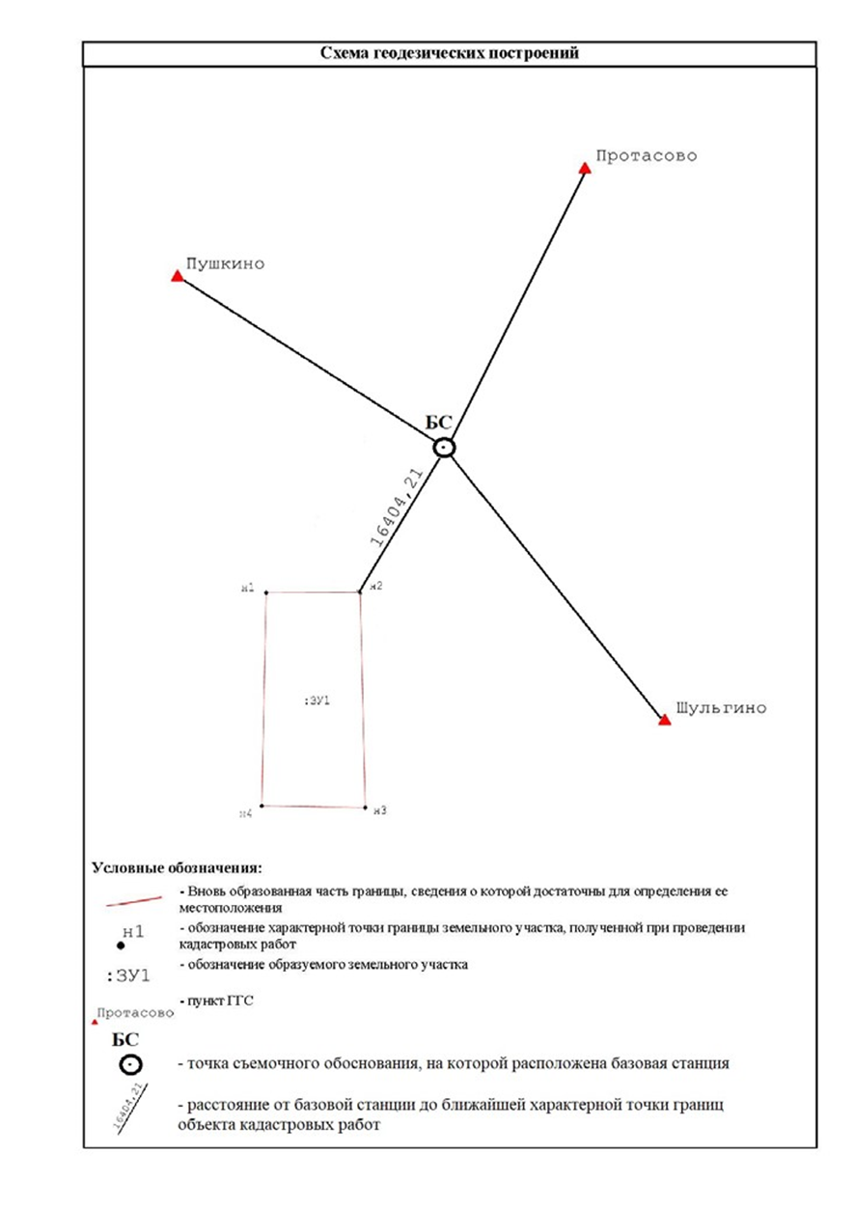
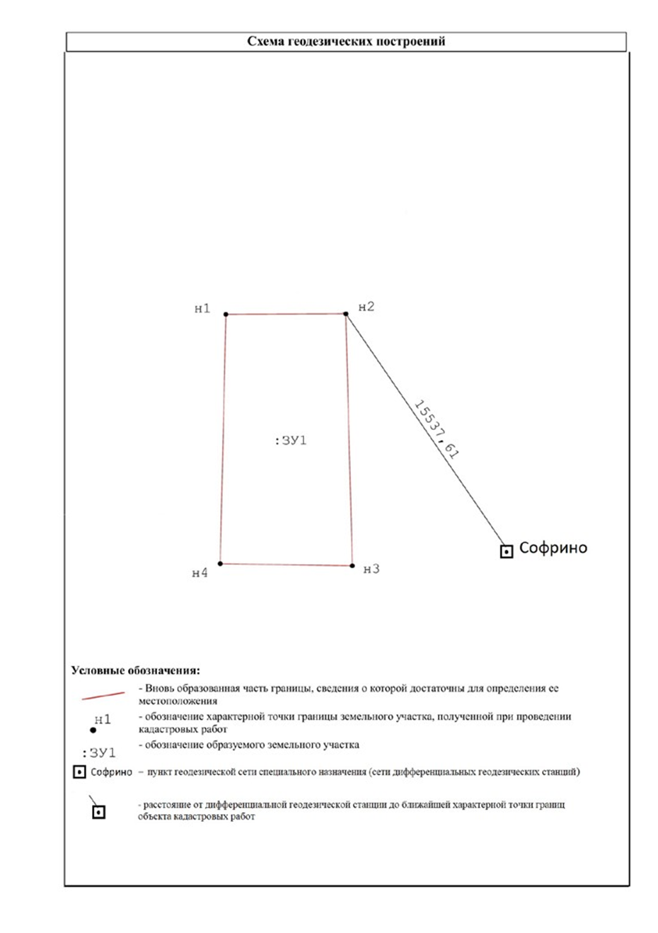
Схема геодезических построений
Пример заполнения

Slide 36

Спасибо за внимание!
По вопросам, возникающих при подготовке технических и межевых планов
47_upr@rosreestr.ru

